Slide 1
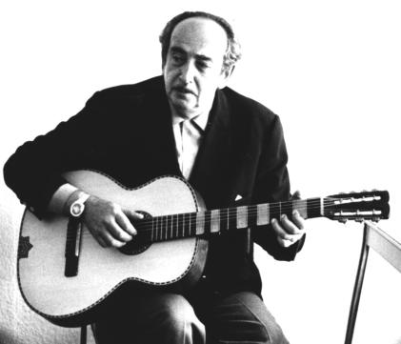
«От скорости века в сонности живем мы, в живых не значась…»
К 105 летию А.А. Галича

Slide 2
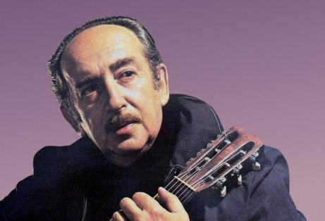
Александр Галич – прославленный поэт, прозаик, драматург, сценарист, автор и исполнитель собственных композиций. Состоял в Народно-трудовом союзе российских солидаристов, являлся членом-корреспондентом Комитета прав человека в СССР, был участником петиционных кампаний.

Slide 3
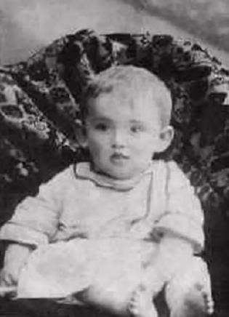
ДЕТСТВО
Настоящая фамилия Александра – Гинзбург. Он родился в Екатеринославе (переименован в Днепропетровск, сейчас носит название Днепр) 19 октября 1918 года. Он сам придумал себе псевдоним, сложив его из букв фамилии (Г), имени (Ал) и отчества (ич). Родители мальчика были евреями.
Отец – Арон Гинзбург трудился экономистом
Мама – Фейга (Фаина) Векслер, была сотрудником консерватории.

Slide 4
В 1920-м Гинзбурги переехали в Севастополь, потом оттуда через три года перебрались в Москву. Саша пошел в первый класс уже в столичную школу №24(сейчас это учебное заведение под №1227). Склонности к сочинительству проявились у Галича очень рано.
В тринадцать лет он уже опубликовал в газете «Пионерская правда» свой первый стих под названием «Мир в рупоре». Тогда еще он подписал его «Александр Гинзбург».
Мир в рупоре
Ночь легла, как всегда черна,
Как всегда по небу созвездья рассыпав.
И врывался ветер в рамы окна,
И за станицей шумели липы.
А он сидел, наклонясь над столом.
Он морщил лоб, настойчив и зол,
Модель росла, и время росло,
И груды частей заполняли стол…….

Slide 5
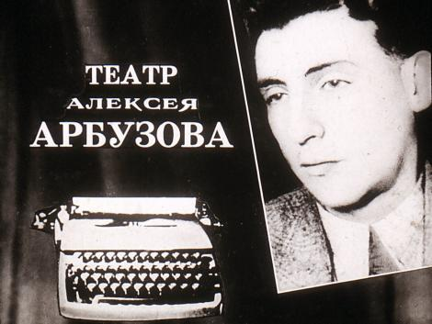
В 1939-м Александр поступил в Театр-студию к Алексею Арбузову и Валентину Плучеку.
Прошел всего год, и Гинзбург дебютировал как драматург. Вместе с другими студентами студии он написал сценарий постановки под названием «Город на заре». Кроме этого, он стал автором песен, звучащих в постановке и сыграл одного из персонажей.

Slide 6
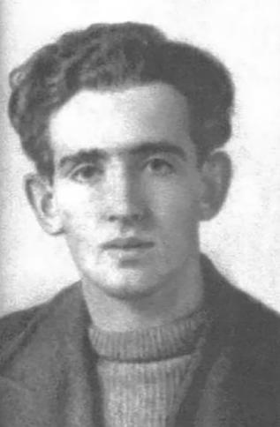
Когда началась война, Гинзбурга не взяли в действующую армию, медики признали его негодным по состоянию здоровья. Тогда Александр присоединяется к геологоразведочной партии, уезжает в Грозный. На новом месте молодой человек поступил в труппу местного драмтеатра, где прослужил на протяжении нескольких лет.

Slide 7
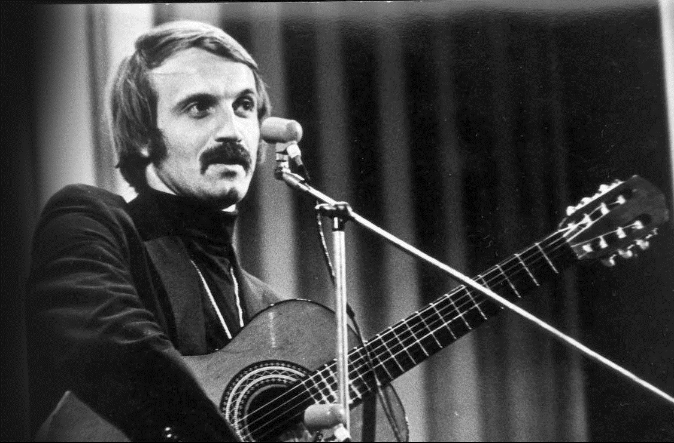
МУЗЫКА
Музыка всегда занимала важное место в биографии Галича, но в конце 50-х он начинает уделять ей все больше внимания. Он начал писать композиции, пел их под собственный аккомпанемент на гитаре. Создавая авторскую песню, Галич ориентировался на традиционные романсы, и спустя некоторое время уже вышел в лидеры этого жанра.

Slide 8
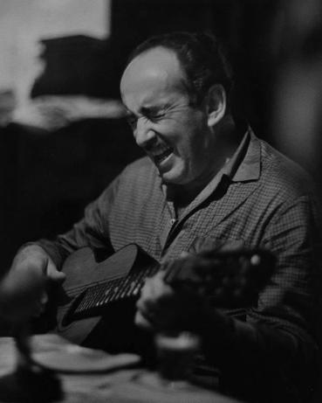
Когда Александр приступил к записи сборников своих произведений, он не стал включать в них свои первые песни. Некоторые из них, написанные в период с 1959-го по 1962 год, попали под запрет государственных органов СССР. Их признали не соответствующими общепринятой советской этике.

Slide 9
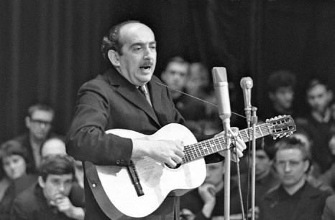
Обиженный несправедливостью по отношению к себе и своему творчеству, Галич, тем не менее, продолжает писать песни, которые приобретают все более глубокий смысл и остроту, в них звучит откровенное недовольство властью и политикой государства.
Естественно, так не могло продолжаться долго, и вскоре Гинзбург ощутил на себе всю мощь правительственного гнева. Ему не разрешали организовывать концерты, записывать альбомы и печатать собственные стихотворения.

Slide 10
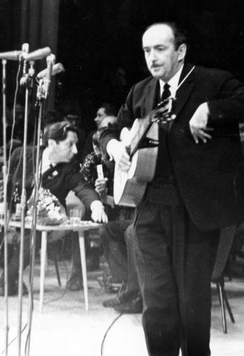
Вопреки запрету организовывать концертную деятельность, Александр тайно выступал в квартирах. Те, кто приходил на эти концерты, записывали песни барда на кассеты и распространяли между своими друзьями и знакомыми. Но бдительные служащие КГБ научились отслеживать эту ситуацию, выступали с требованием отменить концерт и изымали уже записанные кассеты.

Slide 11
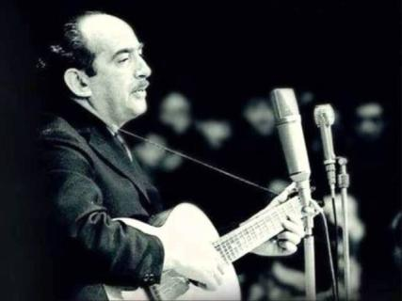
Однако это были только «цветочки», «ягодки» ждали барда впереди. В 1968 году Галич стал участником публичного концерта в рамках Новосибирского фестиваля авторской песни. Наряду с другими своими произведениями, певец исполнил композицию «Памяти Бориса Пастернака».
Прошел месяц, и местная новосибирская газета выступила с публикацией, в которой опальный поэт подвергся порицанию общественности. Ему начали угрожать и запрещать исполнять песни собственного сочинения. Начались откровенные репрессии.

Slide 12
Галич игнорирует преследование властей, спустя год представляет на суд читателей свой первый сборник под названием «Песни». Книга вышла из печати в «антисоветском» иностранном издательстве «Посев». Терпение властей лопнуло, и в канун 1971 года его исключают из членов Союза писателей СССР. Через год аналогичное положение сложилось с Литературным фондом и Союзом кинематографистов – Галича лишили членства этих сообществ.

Slide 13
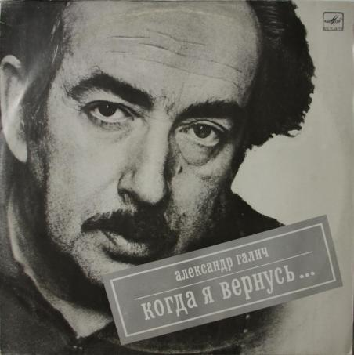
Поэтическое наследие Галича состоит из множества произведений. Самую большую популярность у читателей приобрела его книга «Когда я вернусь», композиция под названием «Еще раз о черте» и много других песен.

Slide 14
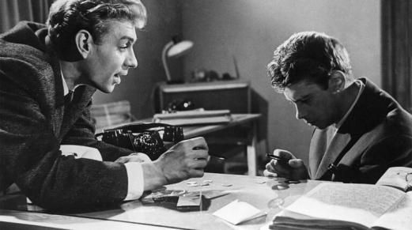
ФИЛЬМЫ
Вначале своей творческой биографии Александр трудился над созданием исключительно театральных пьес. В 1946-1959-м годах он стал автором шести пьес, среди которых наибольшую популярность получили «Пути, которые мы выбираем», «Улица мальчиков» и «Много ли человеку надо». В 1958-м Галич пишет пьесу, которую назвал «Матросская тишина».

Slide 15
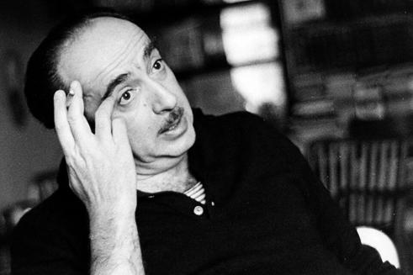
Сотрудничество Галича с кинематографом началось в 1954 году. Он стал автором сценариев к картинам «Государственный преступник», «На семи ветрах», «Бегущая по волнам», «Третья молодость». В 1964-м на экраны вышла лента «Государственный преступник», за которую автор сценария Александр Галич получил грамоту КГБ СССР.

Slide 16
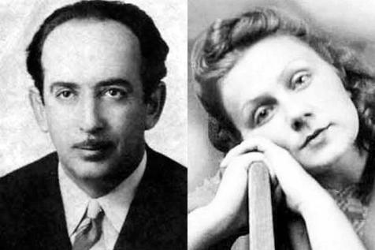
ЛИЧНАЯ ЖИЗНЬ
Свою будущую супругу – актрису Валентину Архангельскую, Галич встретил в Ташкенте. Она была младшей сестрой дирижера и композитора Ростислава Архангельского. Романтические отношения Александра и Валентины длились до конца пребывания в Ташкенте, а вернувшись в Москву в 1942-м, они оформили свои отношения официально.

Slide 17
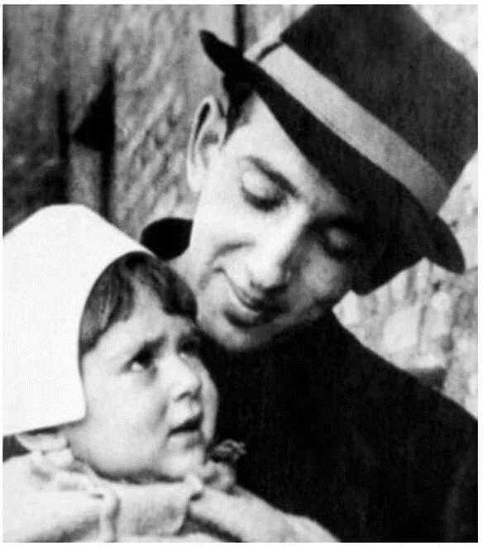
С рождением детей затягивать не стали, спустя год их семья стала больше на одного человечка – дочку Александру(Алену), которая станет в свое время Заслуженной артисткой РФ, родит сына Павла Галича, кино и театрального актера.
Однако назвать личную жизнь Галича счастливой можно с большой натяжкой.
Сашеньке исполнилось всего два года, когда ее маме предложили работу в драматическом театре Иркутска, и женщина, не раздумывая, отправляется на новое место жительства. Расстояние между городами было очень большим, встречи мужа с женой случались все реже, пока не сошли на нет. Семейная лодка потерпела крушение, супруги развелись.

Slide 18
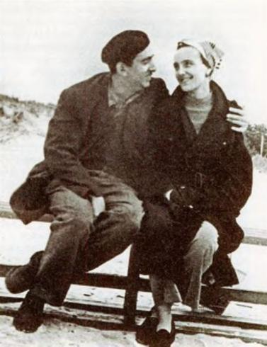
Александр недолго ходил в холостяках. В 1947 году в его личной жизни появилась Ангелина Шекрот, с которой он и прожил до самого конца своих дней. Женщина искренне любила поэта, поэтому не обращала внимания на его бесконечные романы на стороне, старалась обустроить семейное гнездышко, чтобы любимому хотелось возвращаться домой.

Slide 19
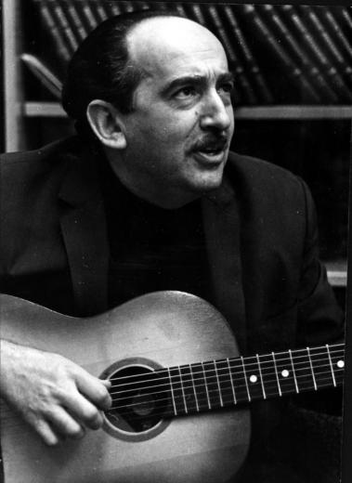
С каждым годом напряжение вокруг Александра Галича становилось все сильнее. Государство ущемляло права поэта, не давало возможности развивать дальнейшую карьеру. Власть стремилась сделать все от нее зависящее, чтобы Галич иммигрировал из страны. Долго ждать не пришлось, поэт уехал в 1974-м, и больше в СССР не вернулся.

Slide 20
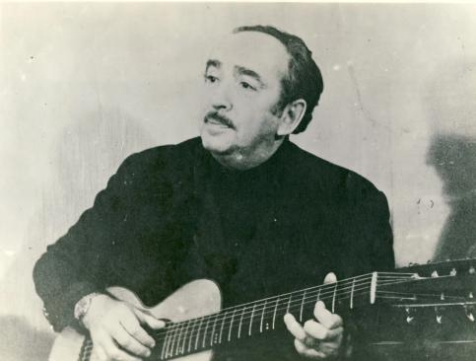
Существует две версии случившегося. Одни источники утверждают, что Галич воспользовался израильской визой, а другие уверены, что поэт замаскировал эмиграцию под участие в норвежском семинаре и сумел беспрепятственно покинуть Советский Союз. Спустя четыре месяца после его отъезда все творческое наследие Галича запретили, изъяли из продажи все стихи, книги, музыкальные композиции и пьесы. Мало того, поэта лишили гражданства СССР.

Slide 21
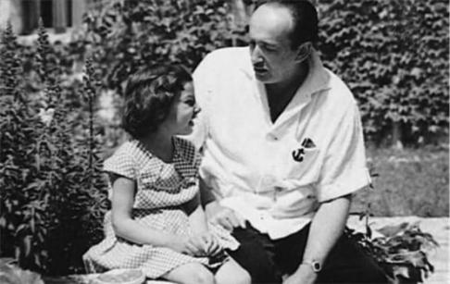
После отъезда из Советского Союза Александр переехал в Норвегию. Там вышла его первая виниловая пластинка «Крик шепотом», состоящая из двенадцати композиций. Обложка украшена фотографией самого Галича, держащего в руках гитару. Через некоторое время бард поселился в Мюнхене, а потом сменил Германию на Францию, и последние годы своей жизни прожил в Париже.

Slide 22
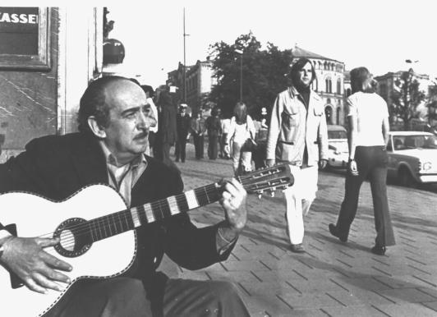
СМЕРТЬ
После окончательного переезда на постоянное место жительства, Галич и его жена начали обустраивать свой быт на новом месте. Однако этой идиллии не суждено было длиться долго. Вскоре с Галичем случился несчастный случай, который был уготован ему судьбой.

Slide 23
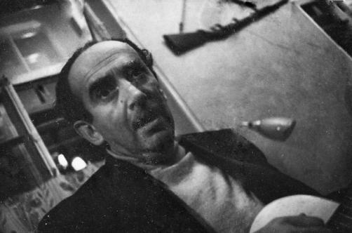
Однажды супруга ушла за покупками в магазин, а Александр решил заняться подключением телевизионной антенны. Каким образом он мог перепутать гнезда и воткнуть ее в гнездо под напряжением, теперь уже не узнать. Александр получил удар электрического тока, который и стал причиной его смерти 15 декабря 1977 года.

Slide 24
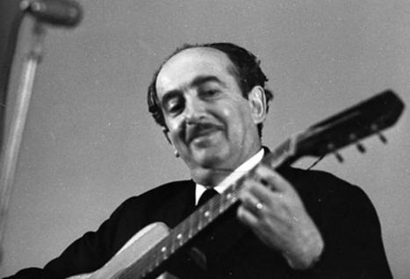
Когда жена вернулась, поэт еще был жив. Его можно было спасти, если бы вызванные медики быстрее приехали. Но, так как помощь вовремя не подоспела, Галич умер. Сразу после этого случая поползли слухи о не случайности происшедшего, говорили, что это убийство, причем заранее спланированное и подготовленное. Но эти домыслы не нашли подтверждения, парижские знакомые поэта – Владимир Максимов и Василий Бетаки, примчавшиеся на место происшествия, заявили, что Галич действительно умер в результате несчастного случая.

Slide 25
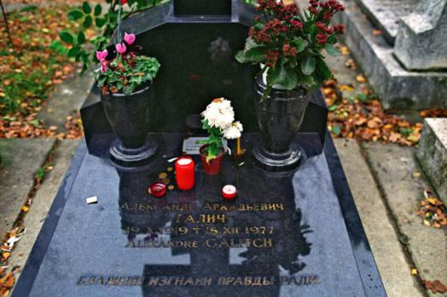
Похоронили Александра Галича 22 декабря 1977 года близ Парижа, на территории русского кладбища Сент-Женевьев-де-Буа. На могильной плите ошибочно указали год рождения поэта 1919-й, зато выгравировали надпись, цитату из «Евангелия от Матфея» — «Блажени изгнании правды ради».

Slide 26
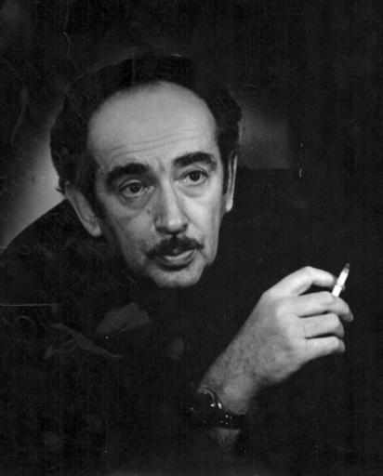
12 мая 1988 года, дочь поэта, Алена Архангельская, подала ходатайство правительству СССР, и Александр Галич был восстановлен в Союзе кинематографистов, а 15 мая того же года и в Союзе писателей СССР. Летом 1993-го поэту вернули гражданство России.

